Slide 1
파이토치를 이용한 딥러닝
Optimizer & Regularization (실습)
강사 : 김상묵

Slide 2
목차
AutoEncoder
GAN

Slide 3
AutoEncoder

Slide 4
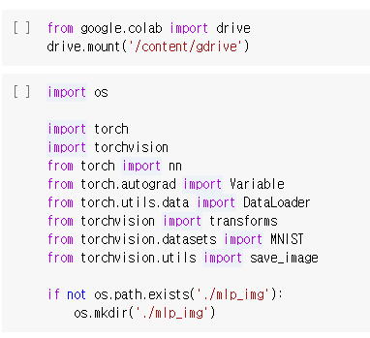
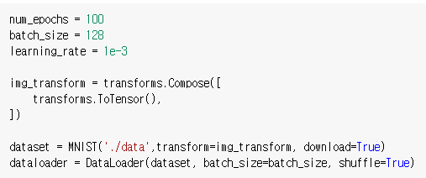
Simple AutoEncoder

Slide 5
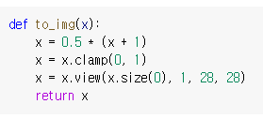
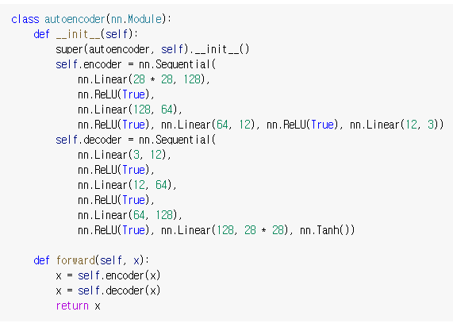
Simple AutoEncoder

Slide 6

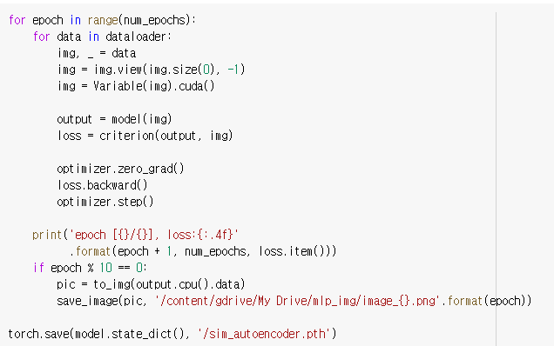
Simple AutoEncoder

Slide 7
GAN

Slide 8
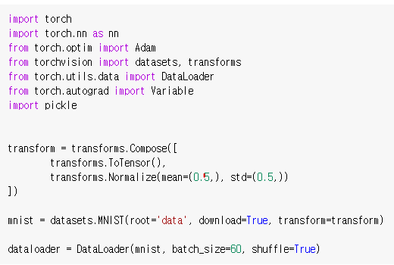
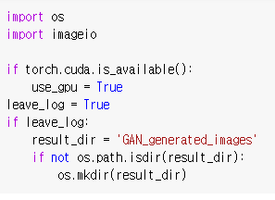
Simple GAN

Slide 9
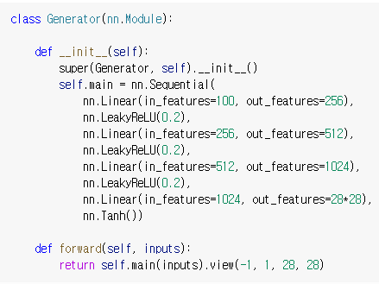
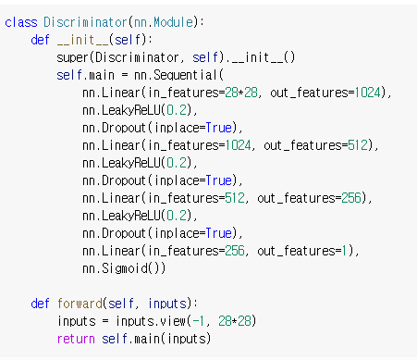
Simple GAN

Slide 10
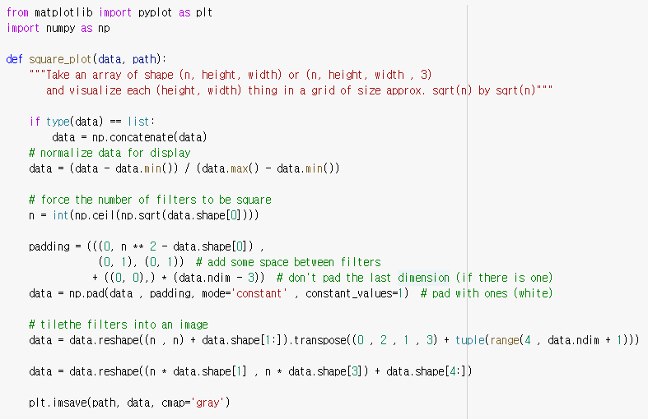
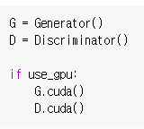
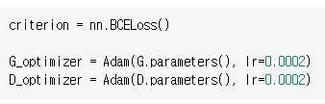
Simple GAN

Slide 11
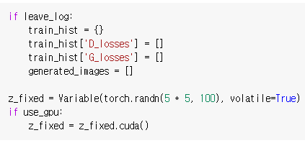
Simple GAN

Slide 12
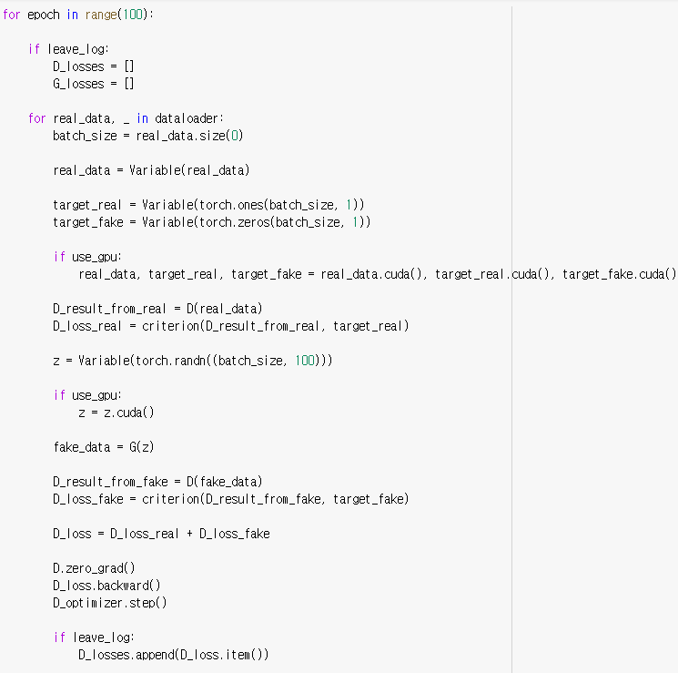
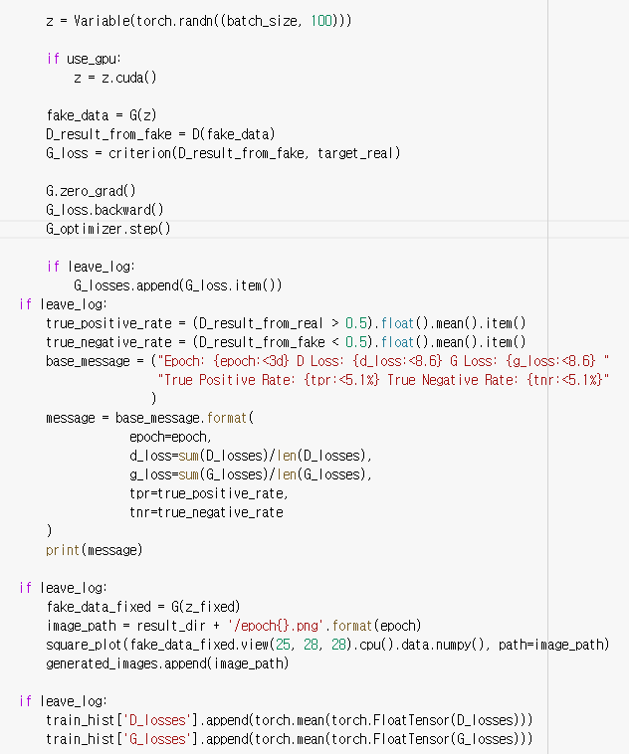
Simple GAN

Slide 13
Simple GAN

Slide 14
Q&A

